Slide 1


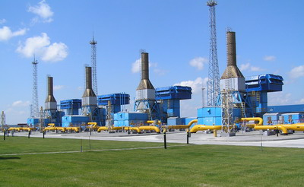


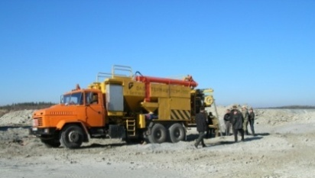

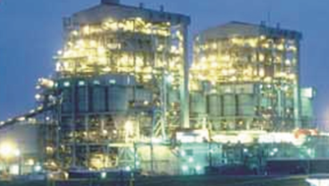
SCADA – система от компании “СИМАТЕК групп”
Автоматизация для людей

Slide 2
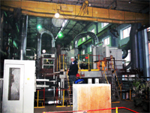

ЦК HMI WinCC
В ООО “СИМАТЕК групп” функционирует Центр Компетенции SIMATIC HMI WINCC.
Центр Компетенции SIMATIC HMI WINCC компании SIMATEK – это команда высококвалифицированных программистов, отлично знающих свое дело и профессионально выполняющих свои обязанности.
Миссия центра в создании качественного программного продукта, максимально удовлетворяющего потребности Заказчика. Наши программные продукты масштабируемы, отвечают современным принципам и концепциям программирования на языках и в средах разработки верхнего уровня, стиль программирования определяется стандартами центра, что делает сопровождение наших продуктов легким и оперативным.

Slide 3

Верхний уровень
В качестве среды разработки прикладного ПО верхнего уровня мы используем системное программное обеспечение Simatic HMI WinCC от фирмы SIEMENS.
SCADA-система WinCC имеет встроенные коммуникационные драйверы для связи со всей линейкой оборудования SIEMENS а также поддерживает интеграцию сигналов от оборудования других производителей.
Выбранная нами среда разработки отвечает всем современным требованиям в области SCADA-программирования.

Slide 4






Верхний уровень
Программное обеспечение SIEMENS последовательно базируется на технологии Microsoft, которая обеспечивает наибольшую совместимость и способность к интеграции.
MS SQL Server – высокопроизводительная база данных реального времени, включен в базовую поставку ПО со всеми своими преимуществами.
Платформа для интеграции - встроенная поддержка технологии .NET, поддержка технологии ActiveX дает возможность встраивать любые существующие элементы управления или приложения, уже созданные в определенной отрасли.
Открытые интерфейсы программирования C-API, WinAPI - доступ к данным и функциям системы проектирования из сторонних приложений.
VBA (Visual Basic for Applications) - индивидуальная адаптация под отраслевые решения
OPC: Открытость, производительность, сотрудничество – обмен данными, не зависящий от производителя
OPC DA (Data Access) для клиент-серверного обмена оперативными данными;
OPC XML DA обмен данными через web между платформами на основе различных операционных систем, с офисными приложениями, системами ERP/PPS (например, SAP/R3) или порталами бизнес-бизнес;
OPC HDA (Historical Data Access) доступ к архивным данным;
OPC A&E (Alarm & Events) передача сообщений и событий вместе со всеми сопутствующими сообщению значениями процесса любым абонентам на производственном уровне или на уровне управления предприятием.

Slide 5
СКАДА от Симатек это:
Современный, действительно интуитивно понятный интерфейс человек-машина
Богатый функционал по каждому сигналу/механизму
Гибкая адаптация под любые специфические задачи
Масштабируемость, модульный подход, обновление системы в процессе исполнения
Диагностика оборудования и ПО, в том числе удаленная
Коммуникация с любым оборудованием, поддерживающим стандартные протоколы
И многое другое…

Slide 6
Автоматизация разработки
Мы разработали универсальные средства для автоматического проектирования в среде WinCC
У нас есть качественный универсальный набор проверенных типовых решений для любых отраслей
Благодаря этому, мы:
в краткие сроки можем реализовать любую специфичную или типичную задачу
обеспечить эффективную поддержку нашего проекта на любой стадии
В итоге – качественный конечный продукт для Заказчика, отвечающий как букве ТЗ, так и срокам разработки, гибко адаптируемый и эффективно сопровождаемый, независимо от масштаба объекта.

Slide 7
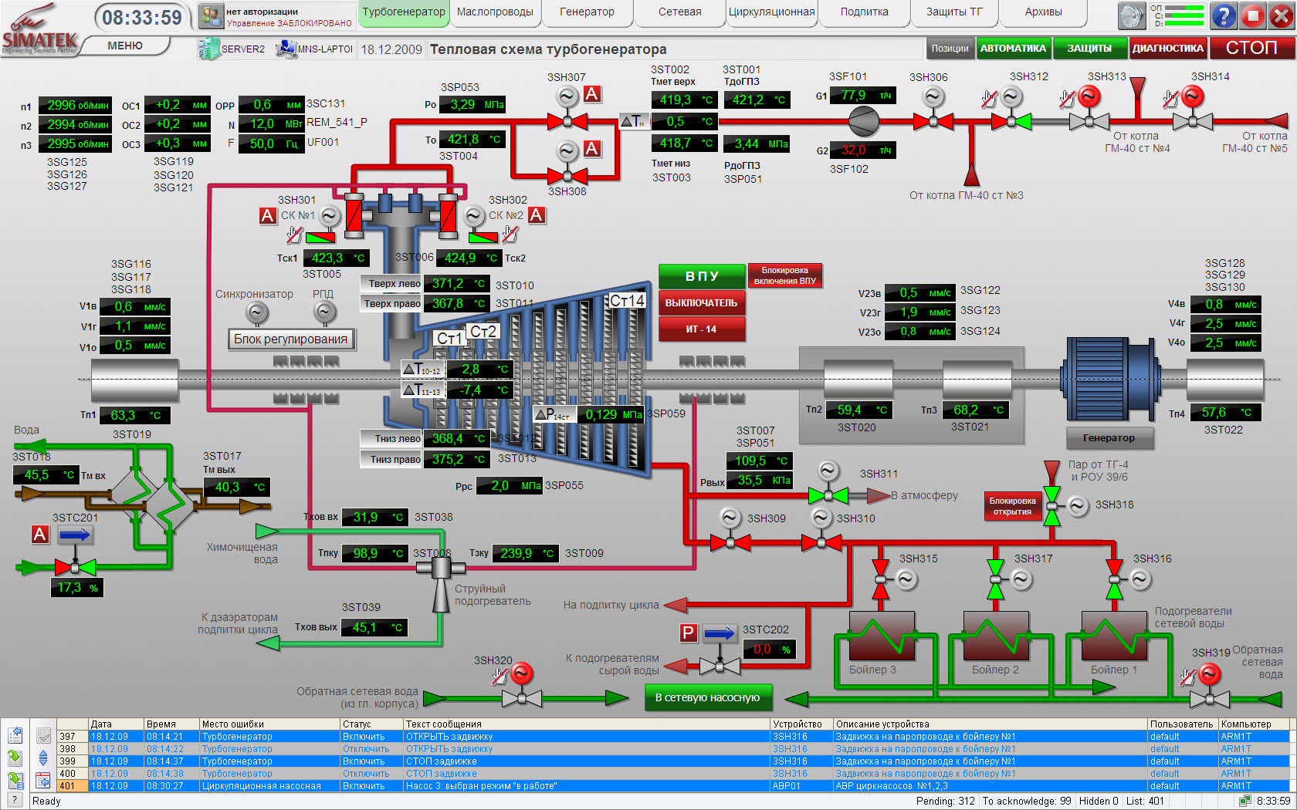
Примеры мнемосхем
Пример: Тепловая схема турбогенератора

Slide 8
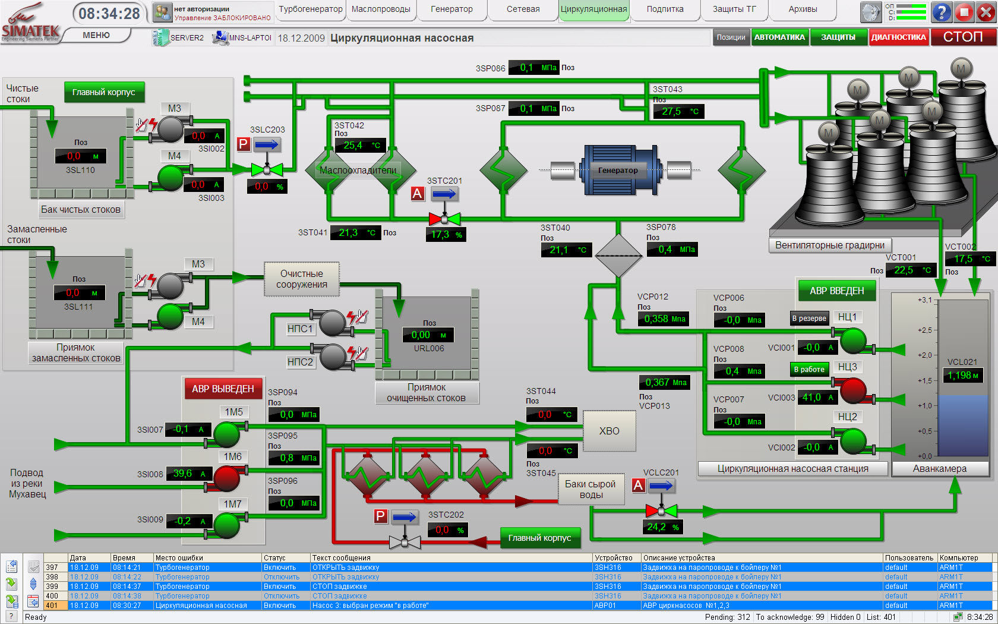
Примеры мнемосхем
Пример: Циркуляционная насосная станция

Slide 9
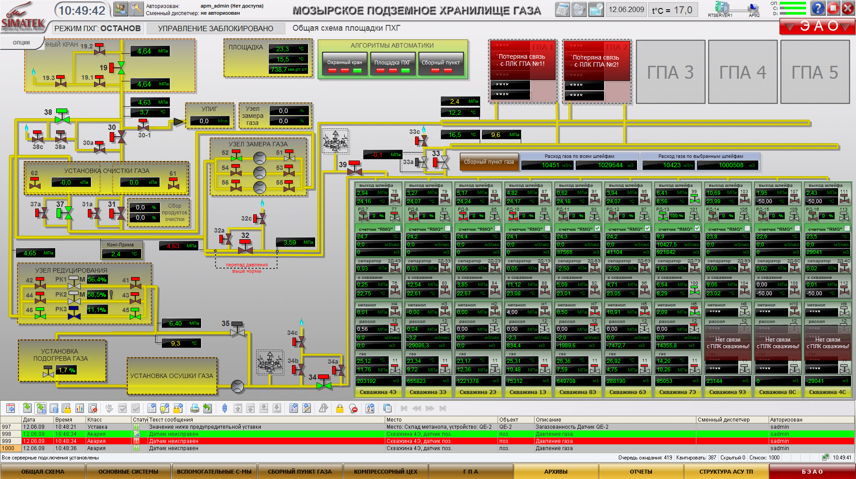
Примеры мнемосхем
Пример: Подземное хранилище газа

Slide 10
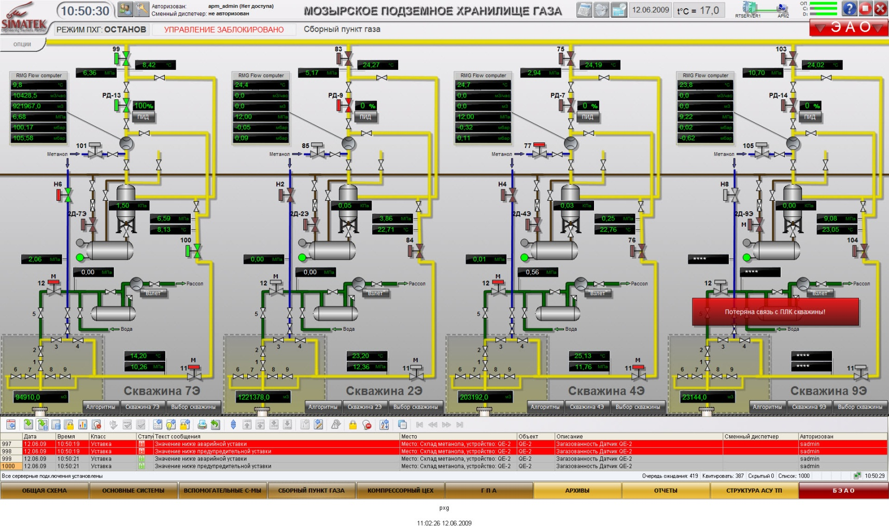
Примеры мнемосхем
Пример: Подземное хранилище газа

Slide 11
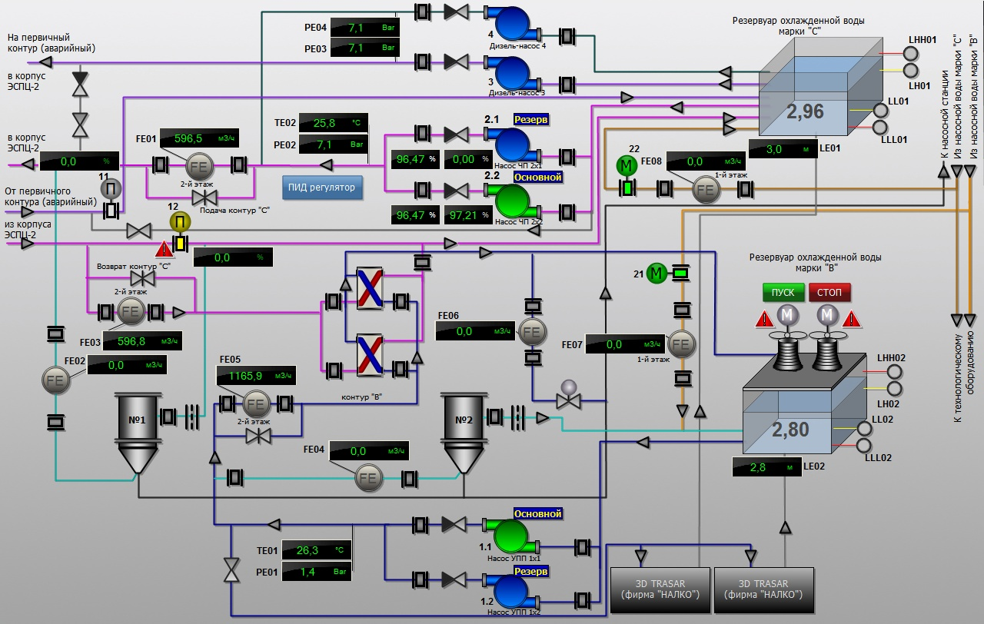
Примеры мнемосхем
Пример: Водоподготовка

Slide 12
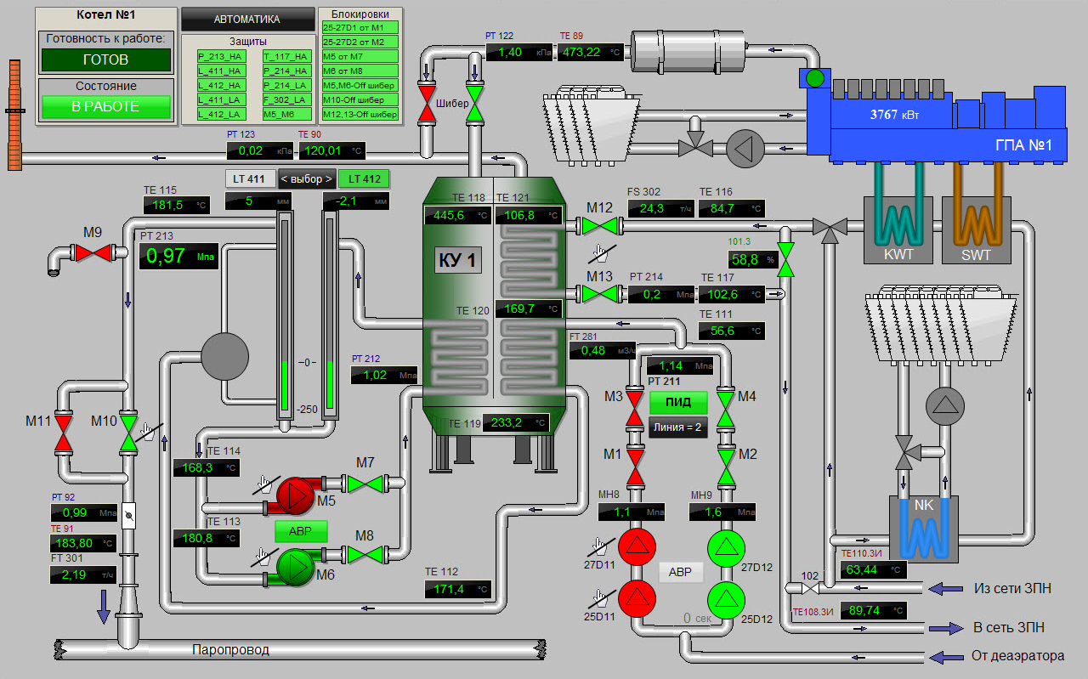
Примеры мнемосхем
Пример: Котел-утилизатор

Slide 13
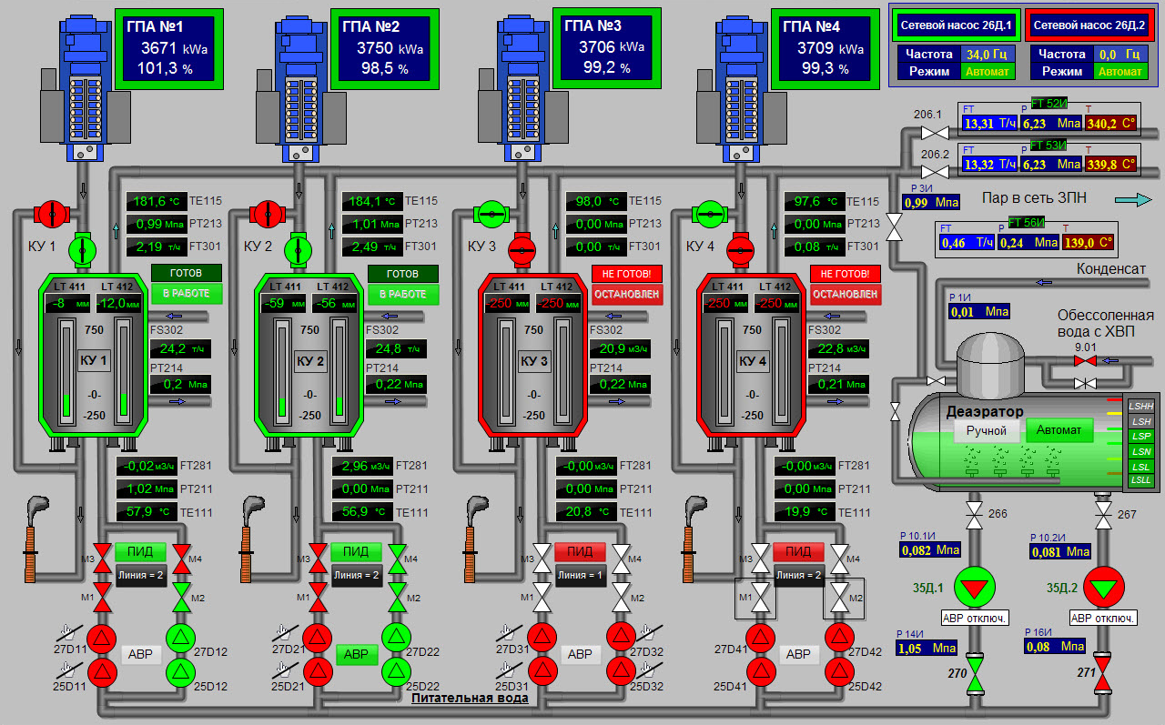
Примеры мнемосхем
Пример: Котлы-утилизаторы

Slide 14
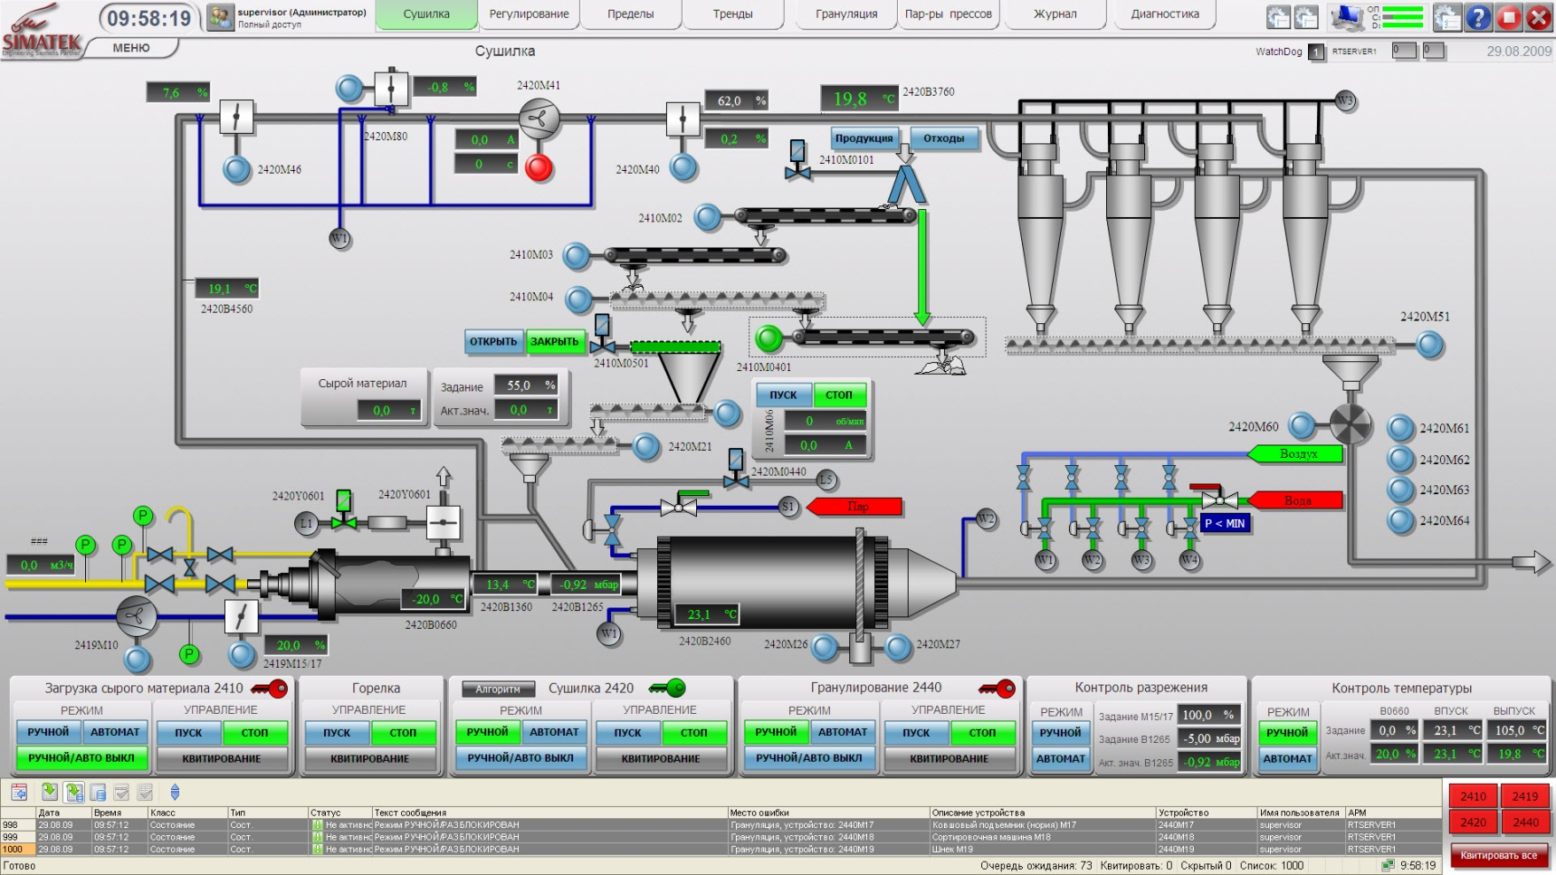
Примеры мнемосхем
Пример: Линия сушки жома сахарной свеклы

Slide 15
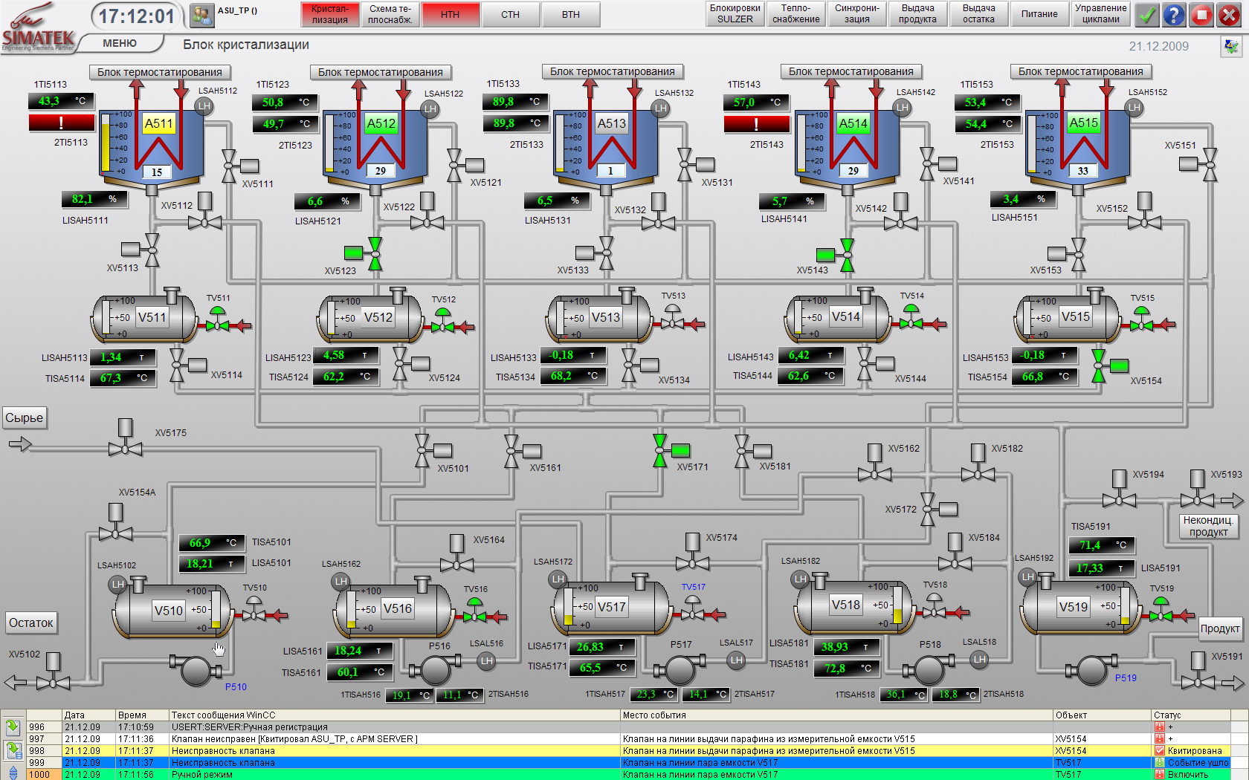
Примеры мнемосхем
Пример: Кристаллизация

Slide 16
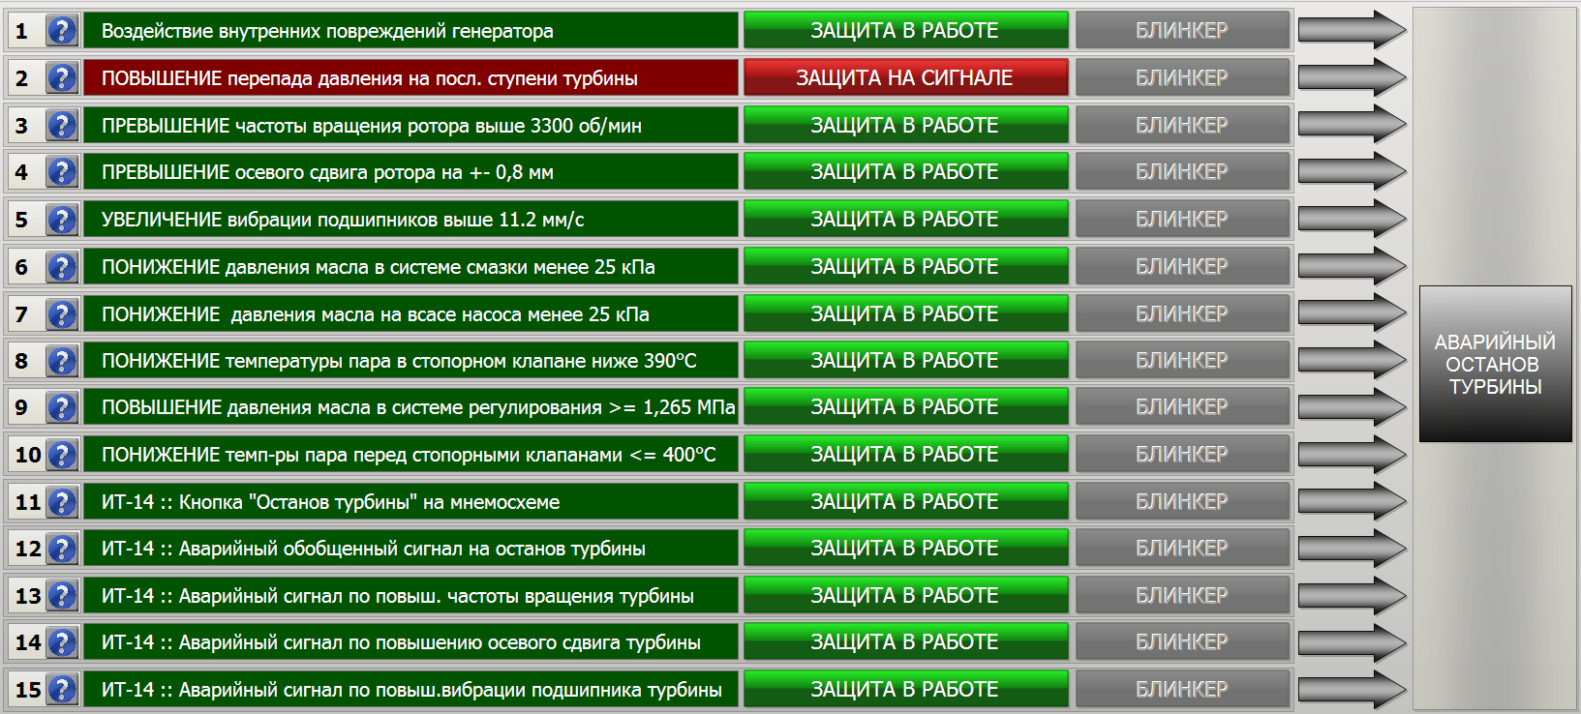
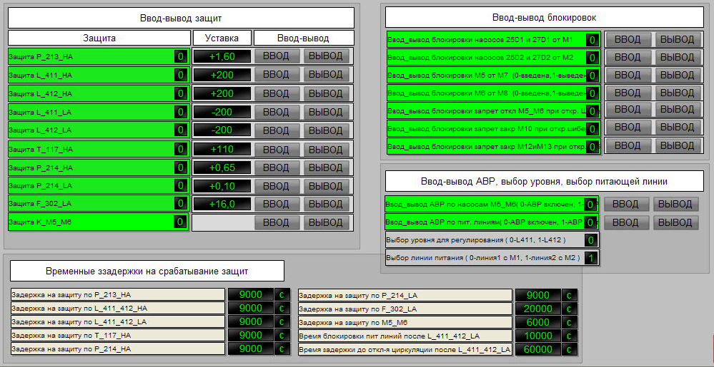
Алгоритмы автоматики
Энергетика: защиты и блокировки

Slide 17
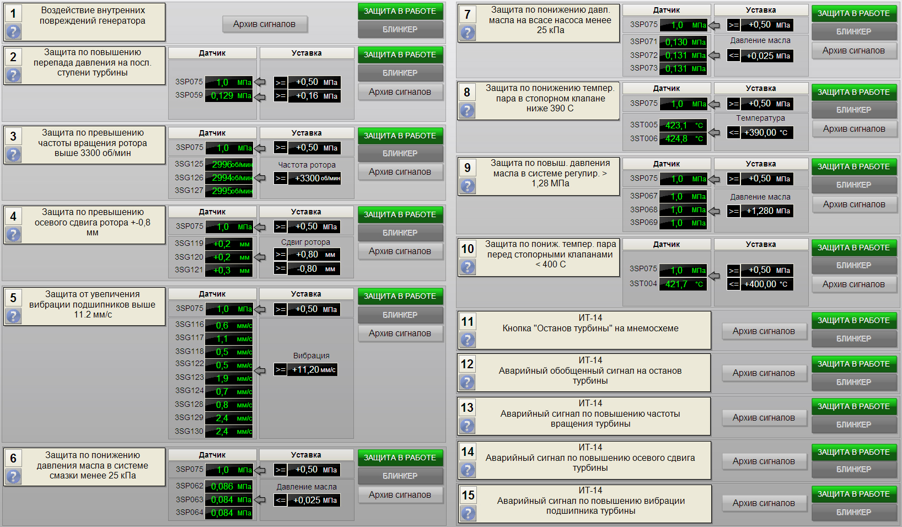
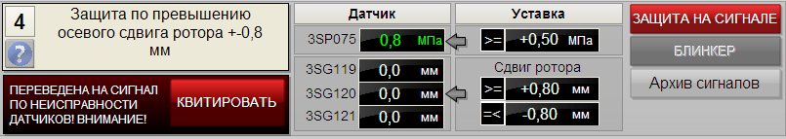
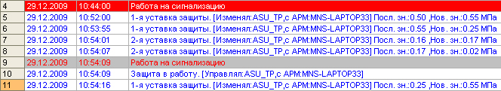
Алгоритмы автоматики
Защиты: параметрирование и управление

Slide 18
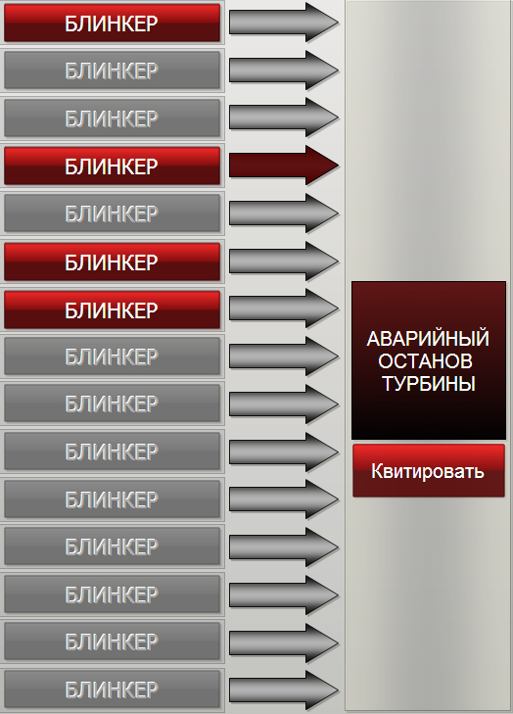
Алгоритмы автоматики
Система однозначно определяет, какая защита сработала первой и явилась причиной аварийного останова и привела к срабатыванию других защит

Slide 19
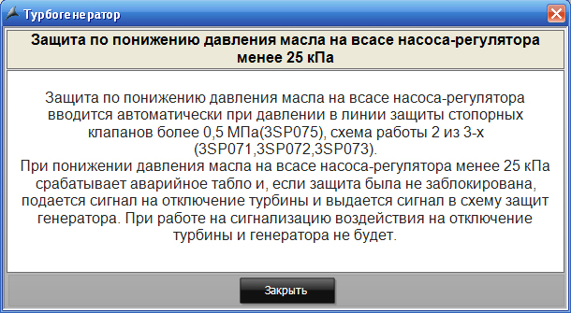
Алгоритмы автоматики
Каждый автоматический алгоритм на мнемосхеме снабжен всплывающим окном с информацией о принципе его работы

Slide 20
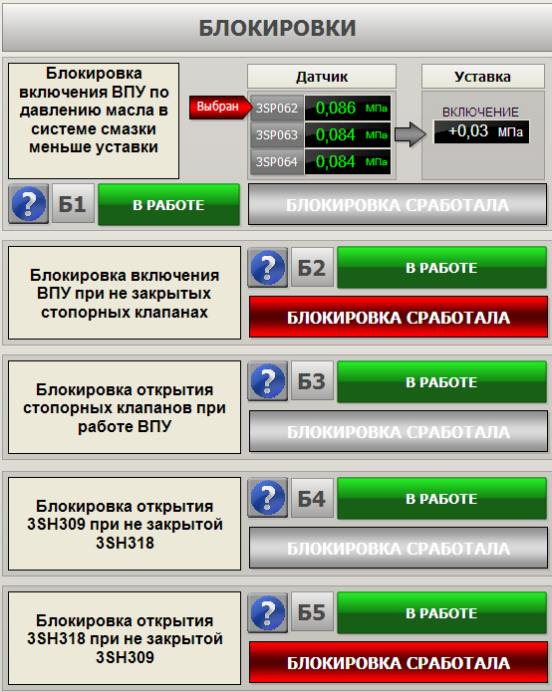
Алгоритмы автоматики
Удобное интерактивное управление автоматическими блокировками
Параметрирование уставок, выбор срабатывания на устройство или только на сигнализацию

Slide 21
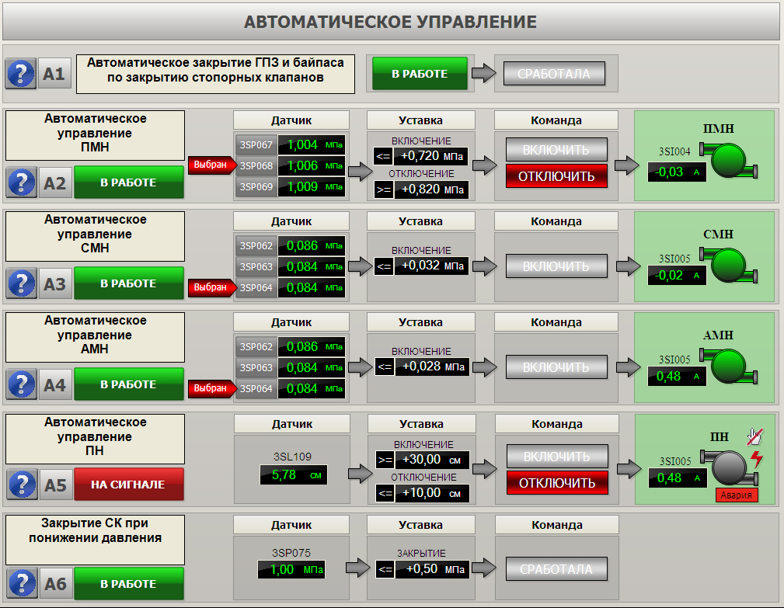
Алгоритмы автоматики

Slide 22
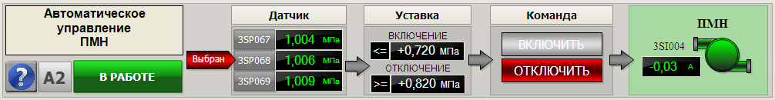
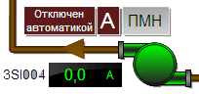
Алгоритмы автоматики
Интерактивное параметрирование алгоритмов автоматического управления
Визуализация алгоритма автоматики на мнемосхеме

Slide 23
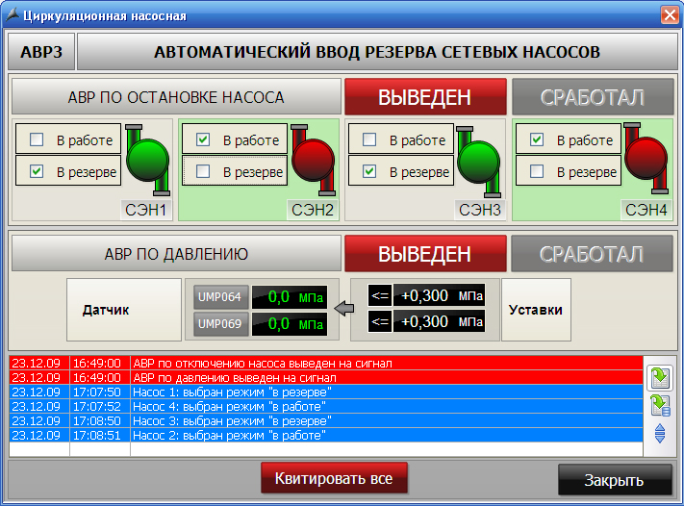
Алгоритмы автоматики
Алгоритмы автоматического ввода резерва
в том числе по нескольким условиям

Slide 24
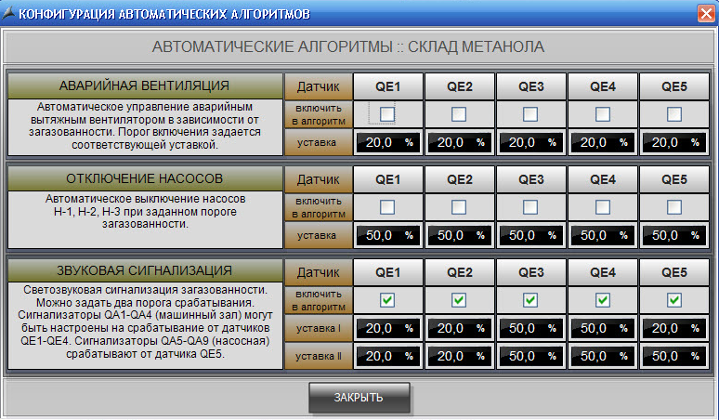
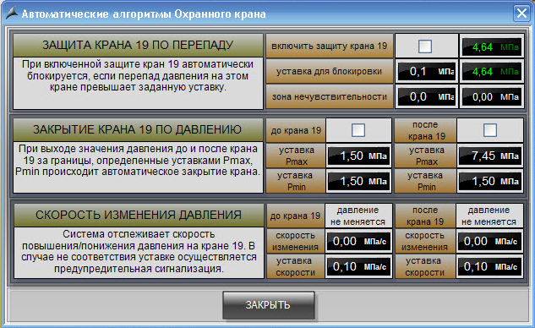
Алгоритмы автоматики
Разнообразие алгоритмов автоматики с единым подходом к визуализации

Slide 25
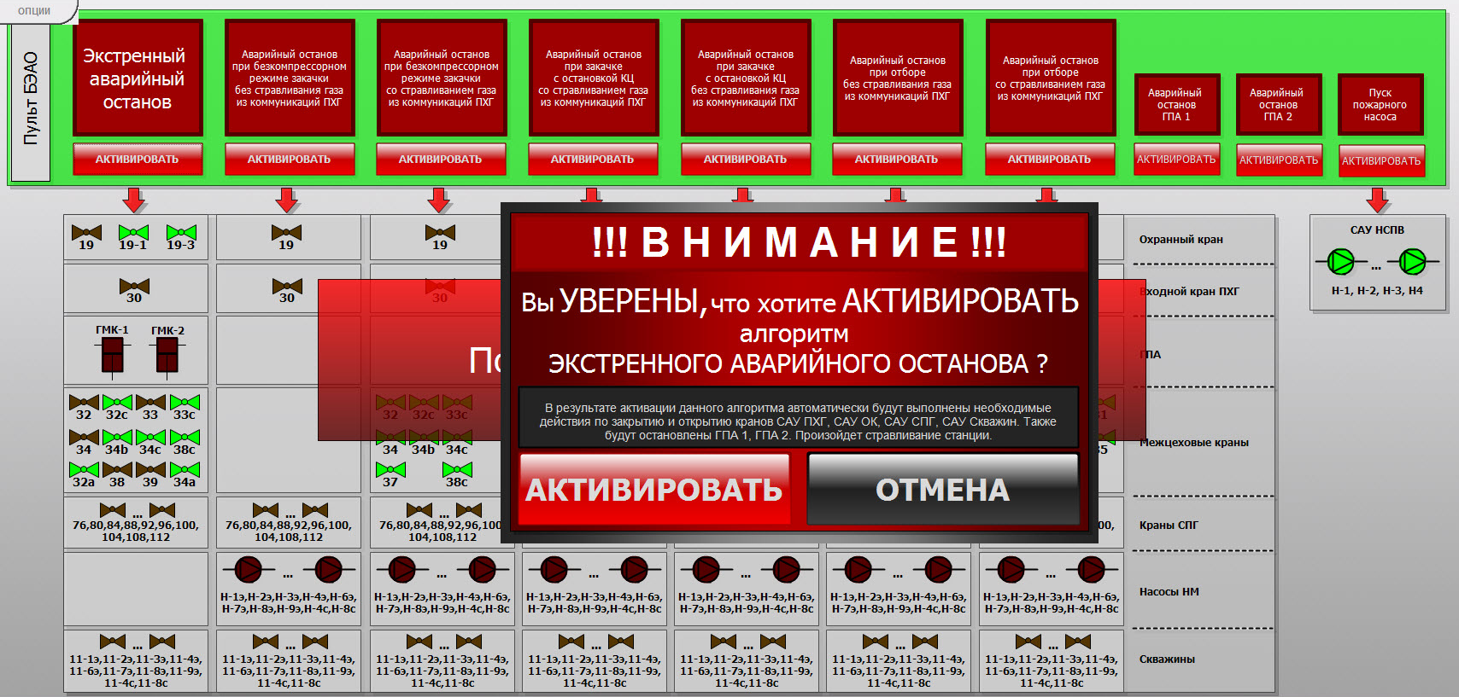
Алгоритмы автоматики
Автоматические алгоритмы работы системы в разных режимах, в том числе в экстремальных ситуациях

Slide 26
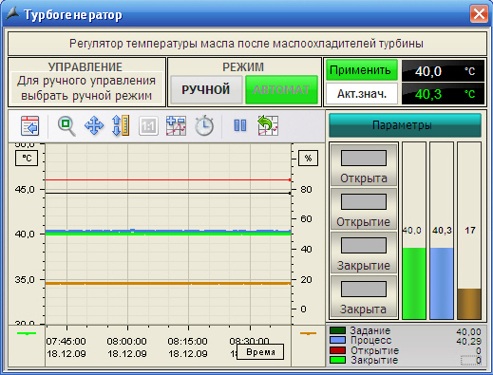
Автоматическое регулирование
Автоматическое регулирование технологических параметров за счет использования ПИД-регуляторов

Slide 27
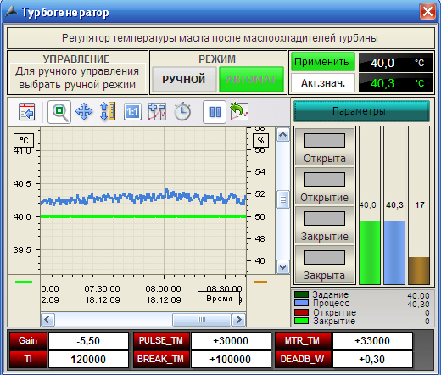
Автоматическое регулирование
Параметрирование регулятора производиться на живом процессе, после чего можно включить режим «автомат» и не беспокоиться о выходе технологических величин за допустимые пределы…

Slide 28
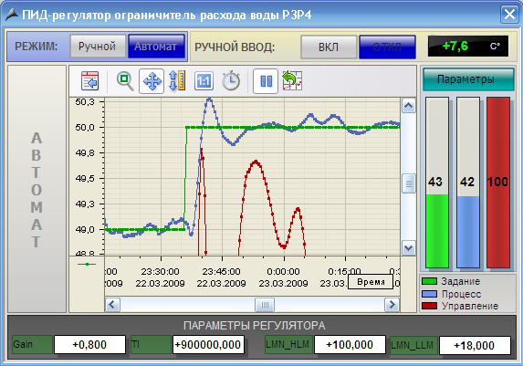
Автоматическое регулирование
Типичный пример регулятора

Slide 29
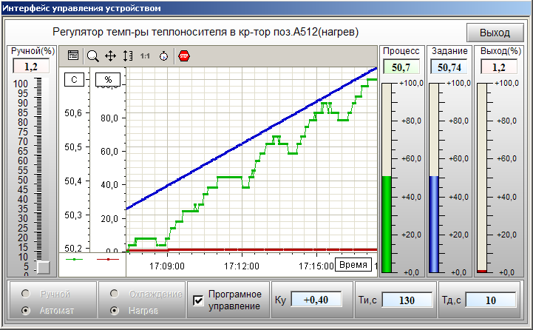
Автоматическое регулирование
Регулирование с изменяющимся заданием
Каскадное регулирование

Slide 30
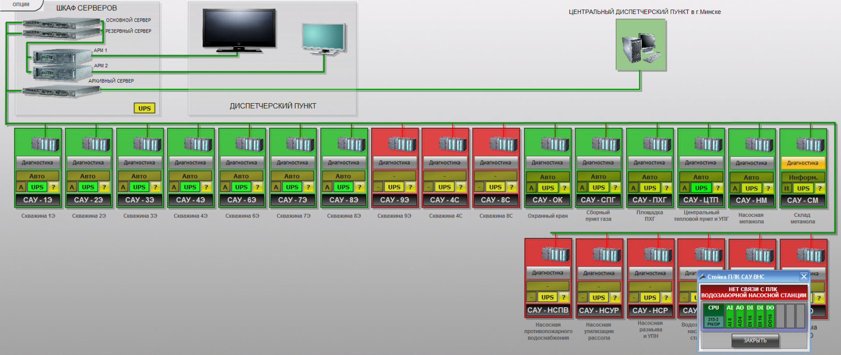
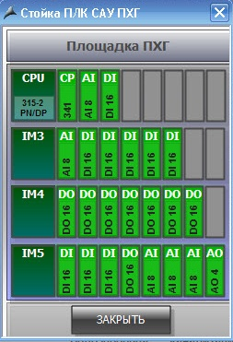
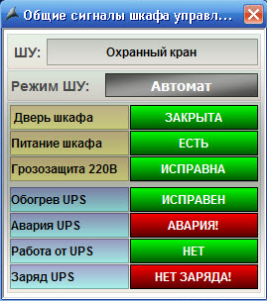
Система диагностики
Диагностика оборудования до модуля в стойке
Диагностика линий связи, контроль питания
Контроль доступа в шкафы управления

Slide 31
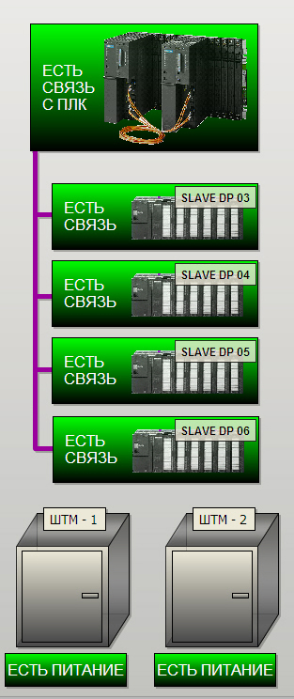
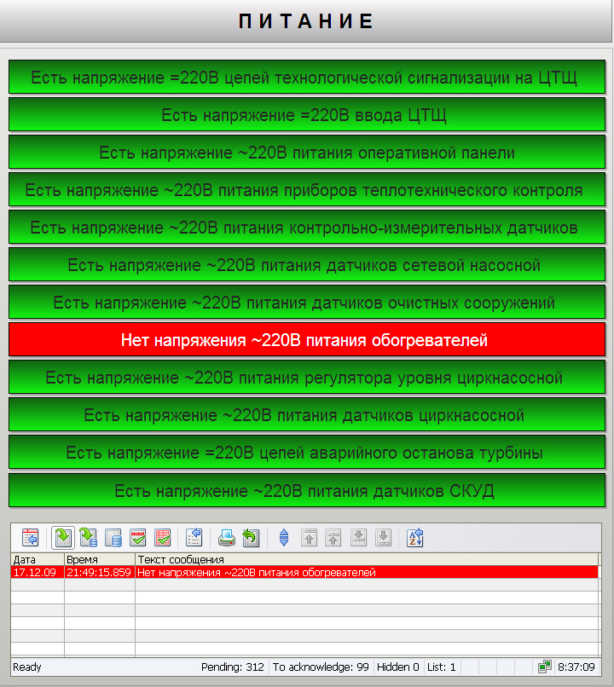
Система диагностики
Диагностика оборудования до модуля в стойке

Slide 32
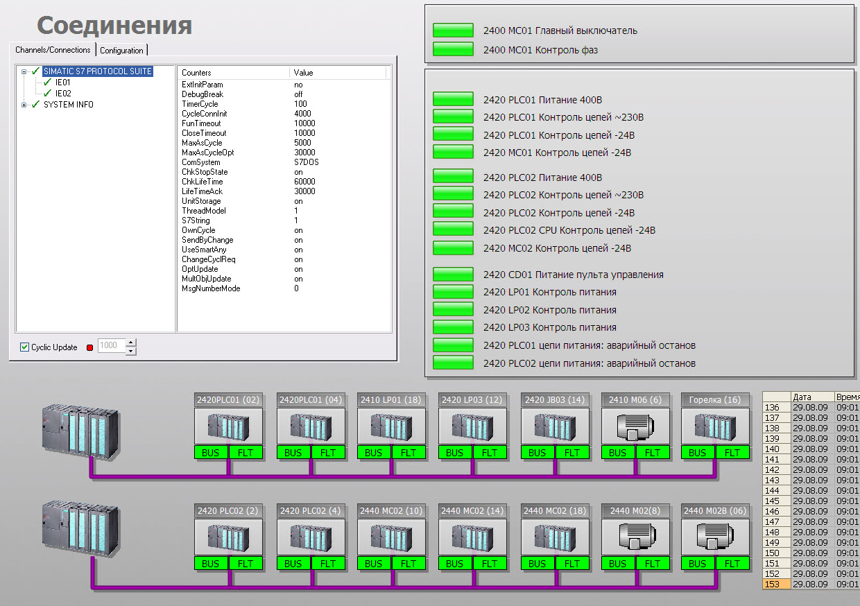
Система диагностики
Диагностика оборудования

Slide 33
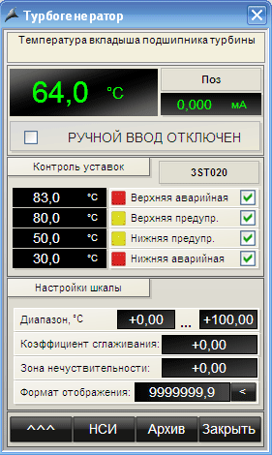
Функционал – аналоговый сигнал
Отображение реального тока 4-20мА
Настройка диапазона шкалы
Коэффициент сглаживания
Зона нечуствительности
4 независимые уставки для цветовой и звуковой сигнализации с возможностью отключения каждой
Режим «Ручной ввод»
Настройка отображения онлайн (количество знаков после запятой, размерность технологической величины, позиция на схеме, наименование)

Slide 34
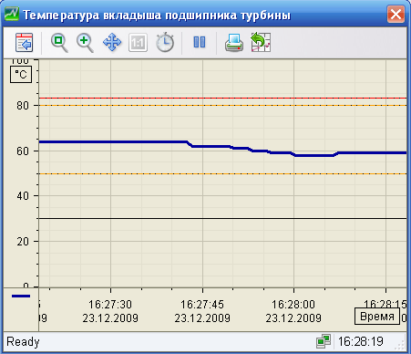
Функционал – аналоговый сигнал
Вызов тренда по каждому отдельному аналоговому сигналу либо по группам объектов схемы
Визуализация и сигнализация выхода за пределы уставок

Slide 35
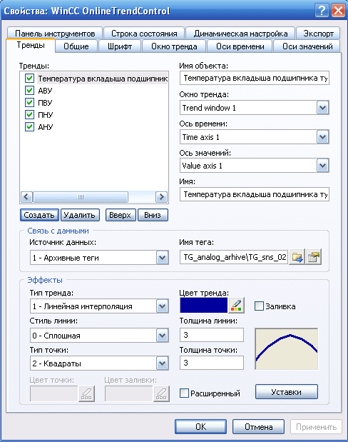
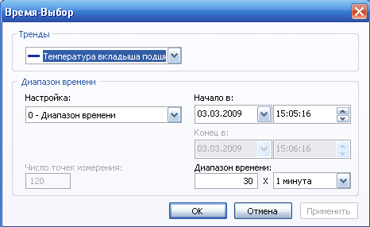
Функционал – аналоговый сигнал
Всевозможные опции по настройке отображения тренда

Slide 36
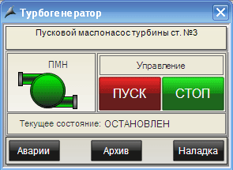
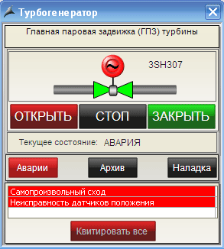
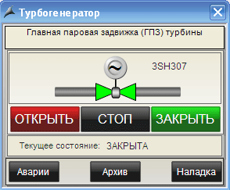
Функционал – исполнительный механизм
Подробная визуализация состояния исполнительного механизма с анимацией переходных моментов

Slide 37
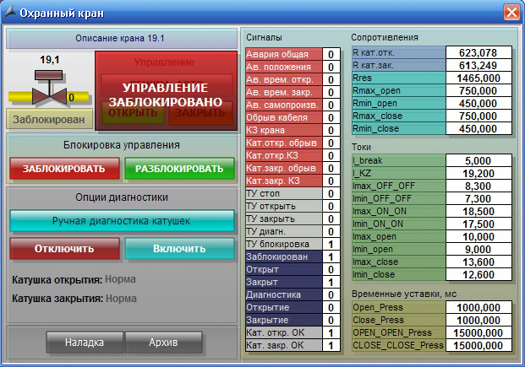
Функционал – исполнительный механизм
В режиме наладки доступен список реальных физических сигналов по каждому устройству: датчики положения, концевые выключатели, команды телеуправления, сигналы о неисправностях и др.

Slide 38
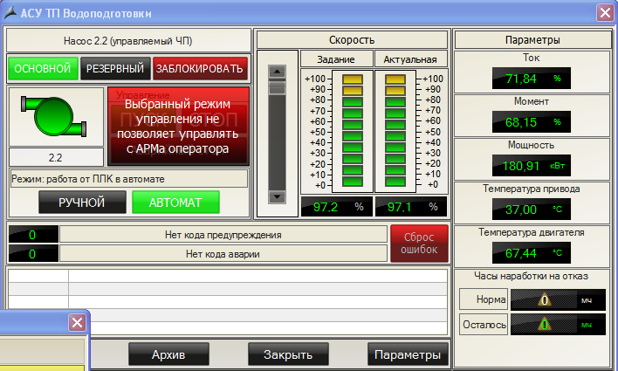
Функционал – исполнительный механизм
Управление исполнительными механизмами с частотными преобразователями

Slide 39
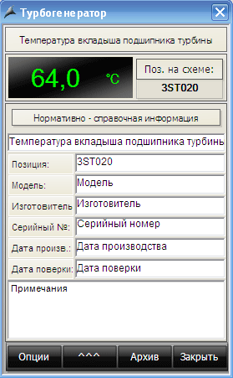
Функционал – НСИ
Хранение нормативно-справочной информации по каждому устройству, датчику, исполнительному механизму
НСИ может быть использована в отчетах на уровне управления предприятием

Slide 40
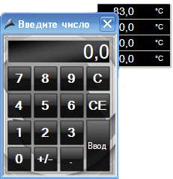
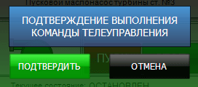

Функционал – архив сообщений
Система фиксирует любое действие оператора
Архив сообщений можно вывести по каждому отдельному устройству, группам устройств, классам и типам сообщений

Slide 41

Система архивирования
Полнофункциональный кадр архивной информации: сортировка, фильтры, динамическая легенда, синхронизация

Slide 42


Система архивирования
Динамическая загрузка графиков (трендов) технологических параметров по выбору оператора
Удобочитаемые названия графиков технологических величин

Slide 43


Система архивирования
Гибкая система фильтрации сообщений
Синхронизация журнала сообщений с выбранной временной точкой на графике

Slide 44




Система разграничения уровня допуска
Клиент-серверная
система авторизации c распределением уровней доступа
Интеграция с системой безопасности Windows

Slide 45


Система разграничения уровня допуска
Система однозначно определяет, кто управлял, изменял параметры, квитировал неисправности

Slide 46

О компании
Группа компаний SIMATEK имеет статус официального инжинирингового партнера фирмы Siemens AG Департаментов Промышленной автоматизации и Технологии привода.
Компания SIMATEK выполняет комплексные проекты по автоматизации сложных технологических процессов.
За последние 3 года было реализовано более 100 проектов на территории РБ и других стран СНГ.

